Slide 1









IMPACTO DEL FENOTIPO DE ASMA GRAVE EN LA RESPUESTA AL TRATAMIENTO CON TEZEPELUMAB
Angel Carmona González, Isabel Castillo Rivillas, María Ugia Acosta, Sofia Hernández Gutiérrez, Aurelio Arnedillo Muñoz
Hospital Universitario Puerta del Mar, Cádiz.
INTRODUCCION
El tratamiento biológico es una opción de interés para manejo del asma grave no controlada (AGNC) en pacientes que reciben tratamiento óptimo a dosis máximas. El objetivo de este estudio fue analizar la respuesta tras 6 meses de haber iniciado tratamiento con Tezepelumab en función del fenotipo del paciente.
Material y métodos
Estudio observacional, descriptivo y retrospectivo en pacientes con AGNC tratados con Tezepelumab
Se compararon
6 meses pre-tratamiento
VS
Datos obtenidos a los 6 meses de terapia
RESULTADOS
Edad media | Sexo | Tabaquismo |  | R. alérgica | Poliposis | D. atópica | ERGE | Ansiedad o depresión | Fibromialgia | AOS | Biológico previo
55± 17 | -3 (17%) -15 (83%) | -1 activo (6%) -6 (33%) Ex-f -11 (61%) nunca | -9 (50%) Th2-eos -9 (50%) Th2-mixta | 3 (17%) | 1 (6%) | 1 (6%) | 2 (11%) | 1 (6%) | 1 (6%) | 4 (22%) | -6 (33%) naive -2 (11%) Mepolizumab -1 (6%) Omalizumab -8 (44%) Dupilumab -1 (6%) Benralizumab

Slide 2
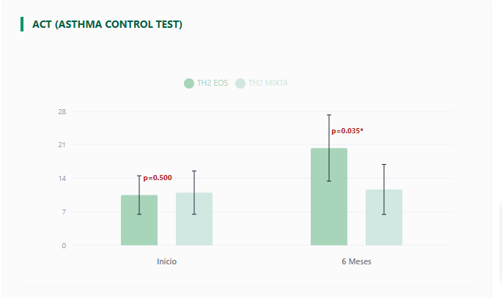
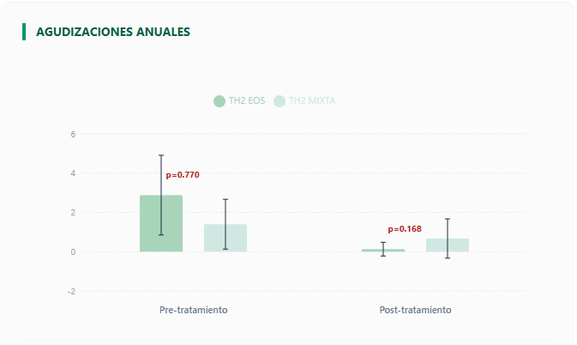
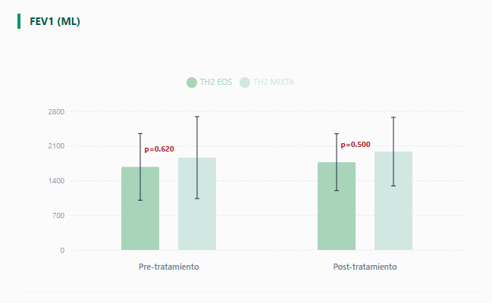
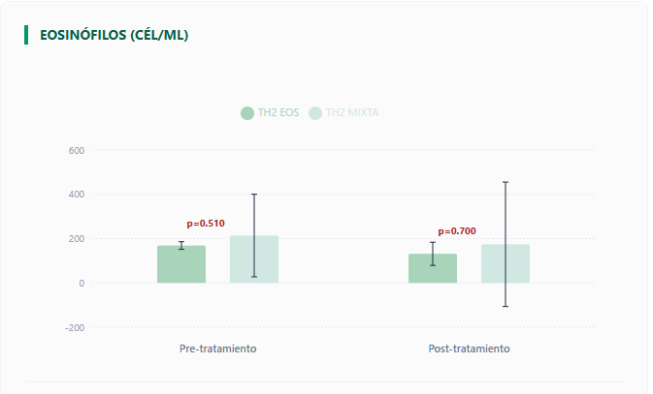
CONCLUSIONES
En pacientes con AGNC tratados con tezepelumab la mejoría en el control de asma fue significativamente mejor en el fenotipo TH2eos frente al Th2mixto. Sin embargo, no encontramos diferencias significativas entre estos fenotipos en la mejoría a los 6 meses en agudizaciones ni en función pulmonar.

